Slide 1
השפעה ארוכת טווח של רעייה והסרת החופה של מינים מעוצים מעצבי נוף על עושר המינים של צמחים עשבוניים מינים.
מגיש: אורי ערד
מנחים:
פרופ' גידי נאמן, אוניברסיטת חיפה- אורנים,
הראל אגרא, אוניברסיטת חיפה

Slide 2
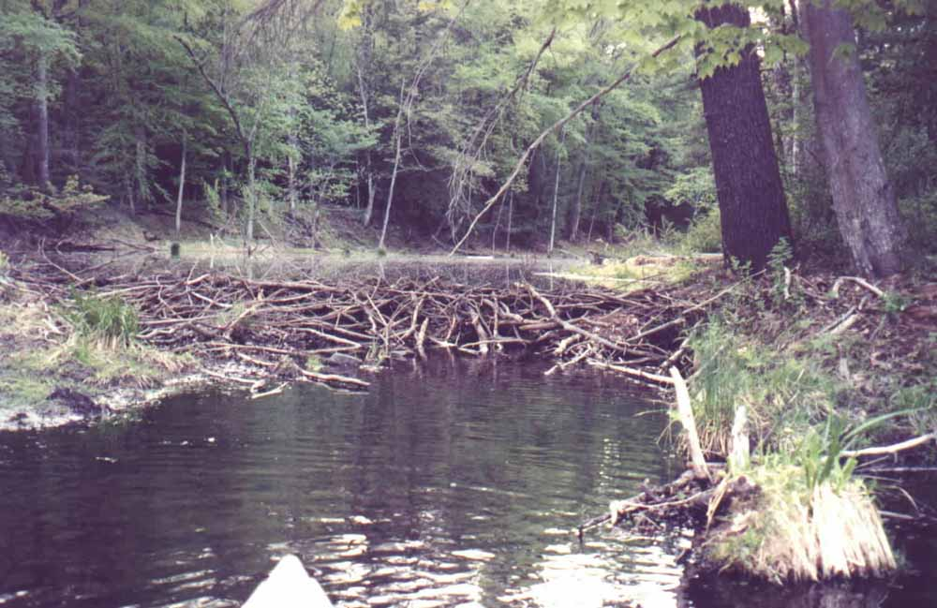
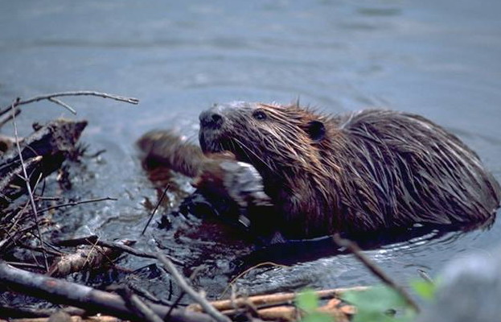
מהנדסי סביבה - Ecosystem engineers
אורגניזמים המשפיעים על סביבתם בכך שהם משנים באופן ישיר או עקיף את זמינות המשאבים עבור מינים אחרים במערכת.
Jones, Lawton & Shachak. 1994. Oikos, 69:373-386.

Slide 3
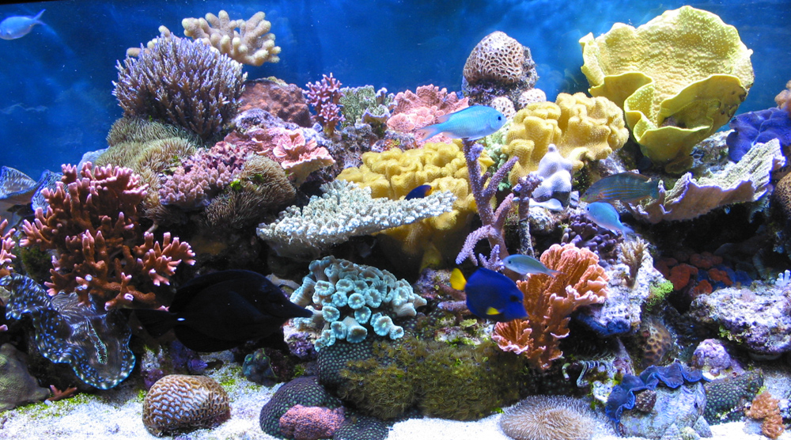
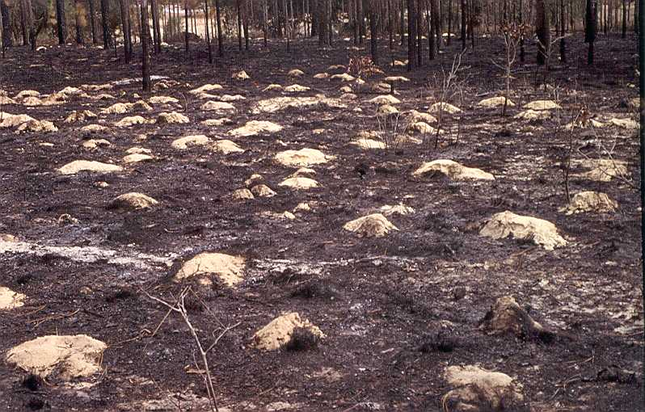
מעצבי נוף Landscape Modulators
משפיעים על הסביבה בכך שהם משנים את הפסיפס הנופי על-ידי יצירה של כתמים שזמינות המשאבים בהם שונה מאשר בשאר הסביבה (הרקע) .
Shachak et al. 2008. BioScience (in press).

Slide 4
המודל
(Shachak et al. 2008)
צמחים מעוצים בהיותם מעצבי נוף דומיננטיים מהווים גורם מכריע בקביעת עושר המינים המקומי על-ידי סינון המינים החודרים ממאגר המינים האזורי.

Slide 5
המודל
(Shachak et al. 2008)
פעילות אדם, רעיה וכריתה, משפיעה על עושר המינים המקומי בעיקר דרך השפעתה על ה- LM.

Slide 6
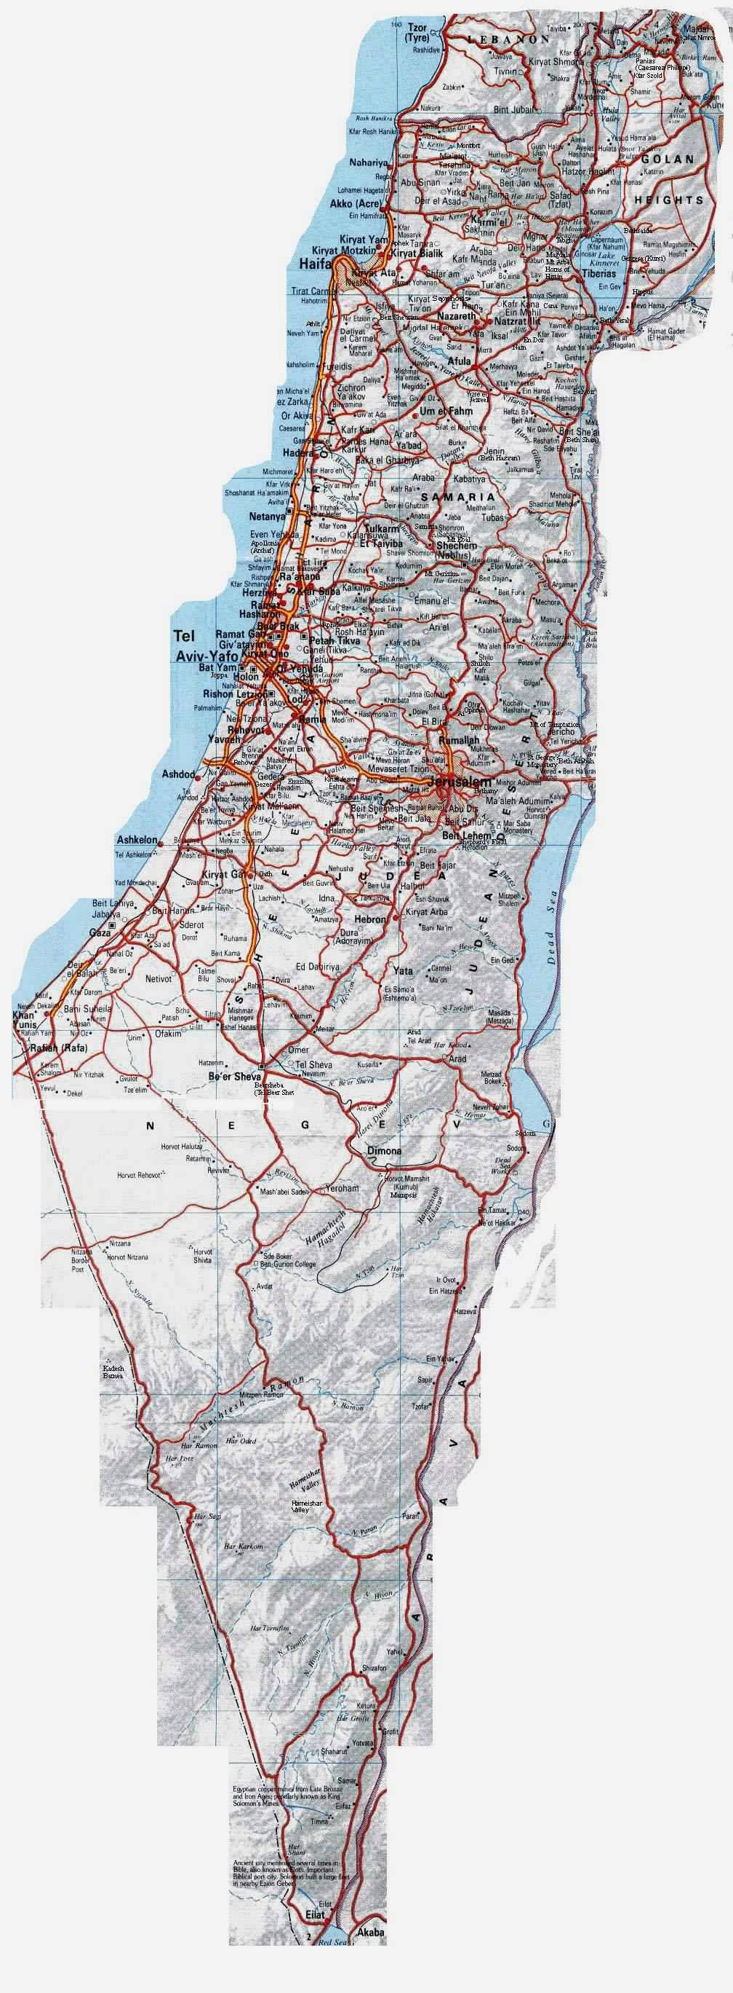
הר מירון
מערך אקולוגי רב גורמי (מאר"ג)
המחקר הינו חלק מחמישה אתרי מחקר הממוקמים לאורך גרדיינט המשקעים בישראל
רמת הנדיב
עדולם
להבים
עבדת

Slide 7
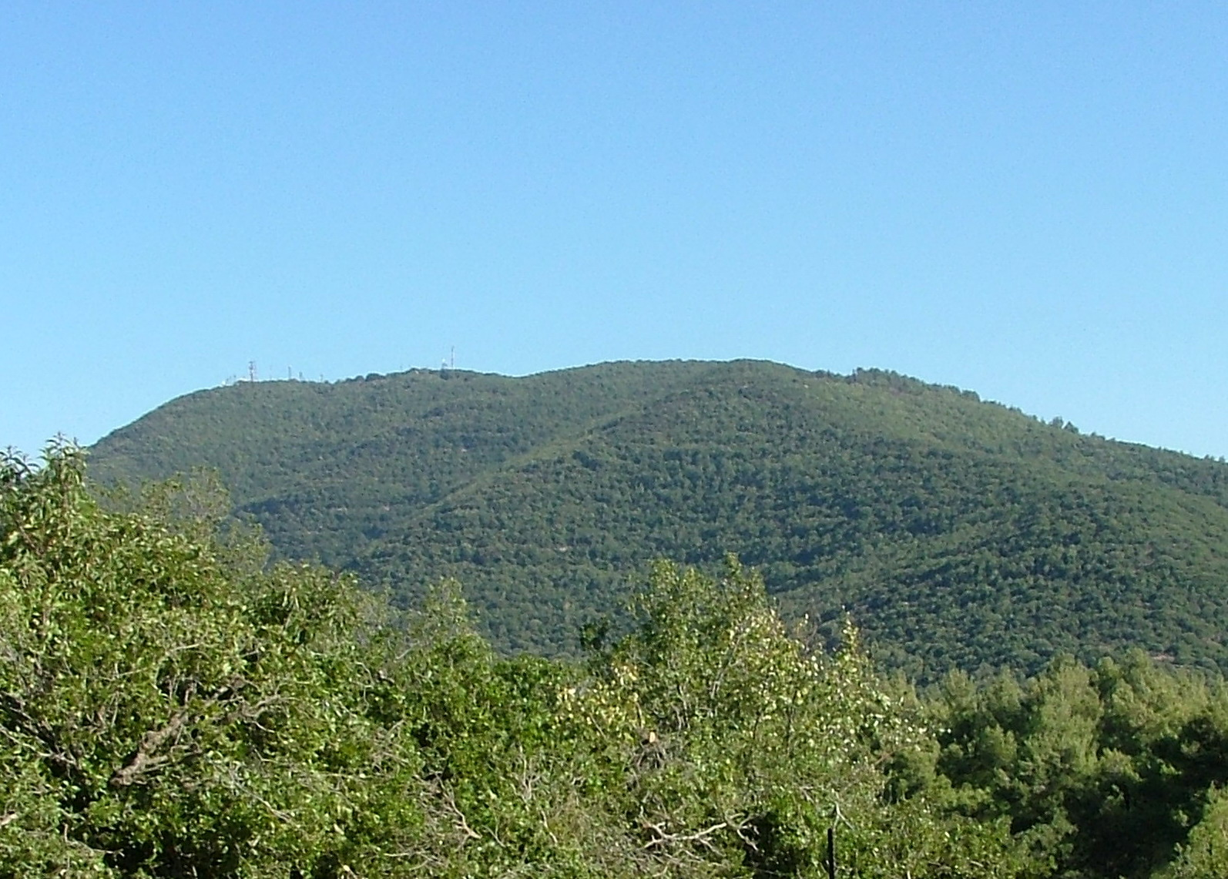
בתחנת הר-מירון המחקר מתמקד בעצים ירוקי-עד כ-LM העיקריים בחורש הים-תיכוני

Slide 8
שאלת המחקר
מהי ההשפעה של התפתחות של מעצב נוף מעוצה בחורש ים תיכוני (אלון מצוי) חמש שנים לאחר כריתה על ההרכב ועושר המינים של חברת הצמחים עשבוניים הגדלה מתחתיו, זאת תוך השוואה לחברת העשבוניים בכתמים העשבוניים . כמו כן אבדוק את ההשפעה של רעיית בקר מתונה על התהליך.

Slide 9
השערות המחקר
ההשפעה החיובית של הכריתה על עושר מיני העשבוניים שנמצאה שנתיים לאחר הכריתה (Agra and Ne'eman 2009), תפחת לאחר חמש שנים של התחדשות הכתם המעוצה.
רעית בקר, בעקבות השפעתה השלילית על הצמרת המתפתחת של העצים, תשפיעה באופן חיובי על עושר המינים של הצמחים העשבוניים (Hadar, Noy-Meir & Perevolotsky 1999; Noy-Meir & Kaplan 2002) בכתם המעוצה המתחדש.

Slide 10
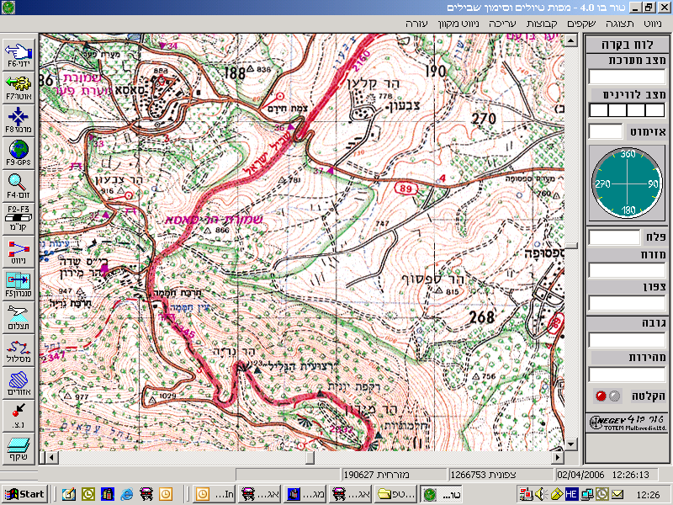
מערך הניסוי
1 ק"מ
80 מ'
סומנו 5 בלוקים של 4 דונם
כל בלוק חולק שרירותית ל- 4 חלקות
כל חלקה קבלה טיפול שונה
1 | 3
4 | 2
50 מ'
צבעון
D4
D3
# | רעיה | כריתה
1 | - | -
2 | - | +
3 | + | -
4 | + | +
D2
D1
E4
E3
הר צבעון
A3
C4
C1
A4
E2
E1
B1
A2
A1
C3
C2
B3
B2
B4

Slide 11
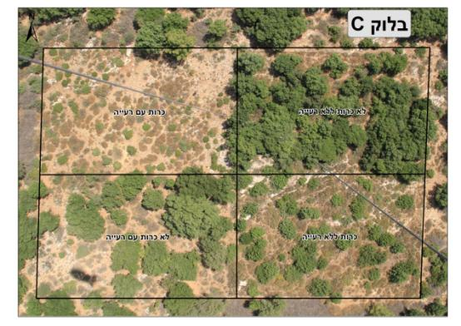
מבט מהאויר על חלקות הדיגום בקיץ 2010

Slide 12
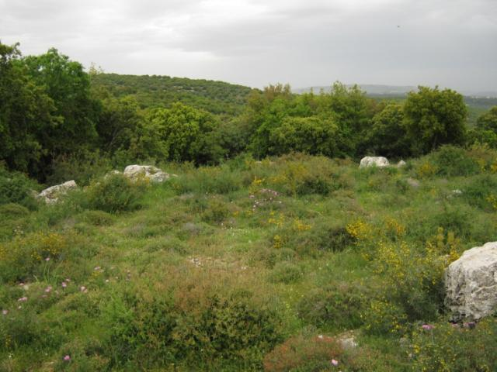
חלקה כרותה ללא רעייה (צולם ב28.4.2011)

Slide 13
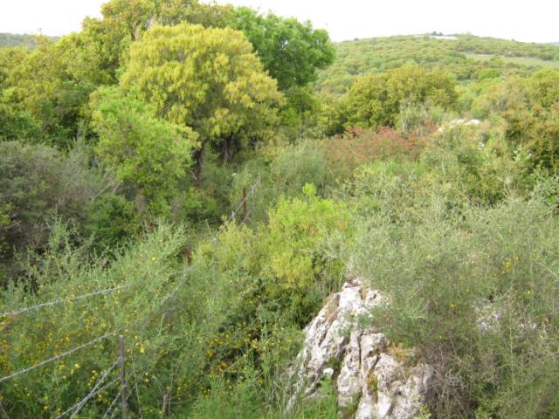
הגדר המפרידה בין חלקה כרותה ללא רעיה (מימין) לחלקה לא כרותה עם רעייה.
(צולם ב28.4.2011)

Slide 14
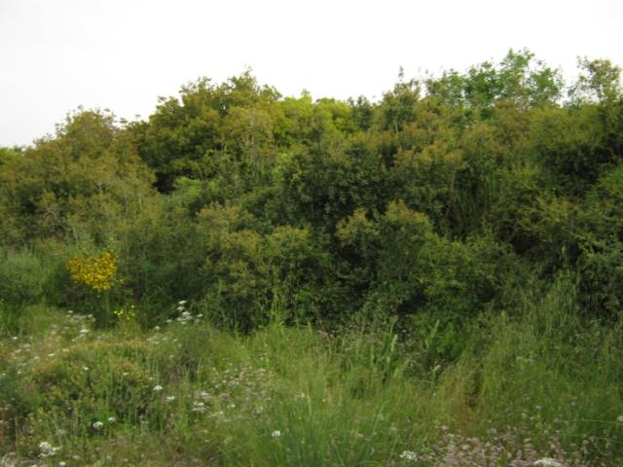
חלקה ללא רעייה וללא כריתה. (צולם ב28.4.2011)

Slide 15
איסוף הנתונים
האיסוף נעשה בשיטה דומה לזו שבוצעה בעבר (Agra and Ne'eman 2009) , על מנת שיהיו ברי השוואה. בכל אחת מהחלקות אותרו שני טיפוסי כתמים:
1) מעוצה- כתמי קרקע המכוסים בעצים אלון מצוי.
2) פתוח (לא מעוצה)- כתמי קרקע שלא היו מכוסים כלל בצמחים מעוצים, חשופים לאור השמש ומאוכלסים באביב בצמחים עשבוניים.
האוסף של כל הכתמים מאותו הטיפוס (פתוח ומעוצה וכל אחד מהם עם ובלי רעיה) בחלקה מהווים את יחידת המדגם בפרוייקט זה זהו טיפוס כתם בחלקה או בקיצור PTP (Patch Type in a Plot).

Slide 16
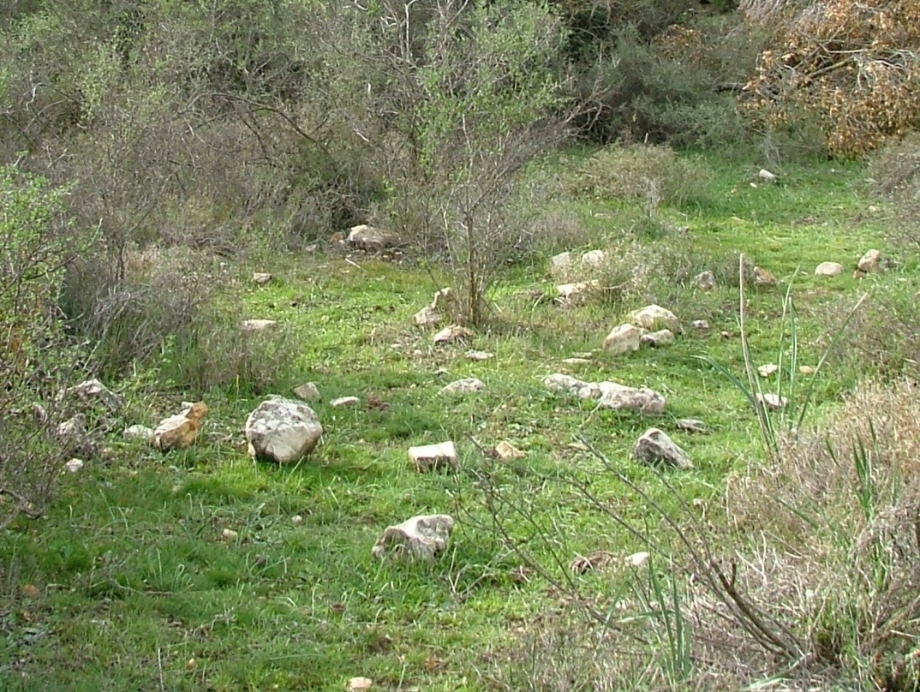
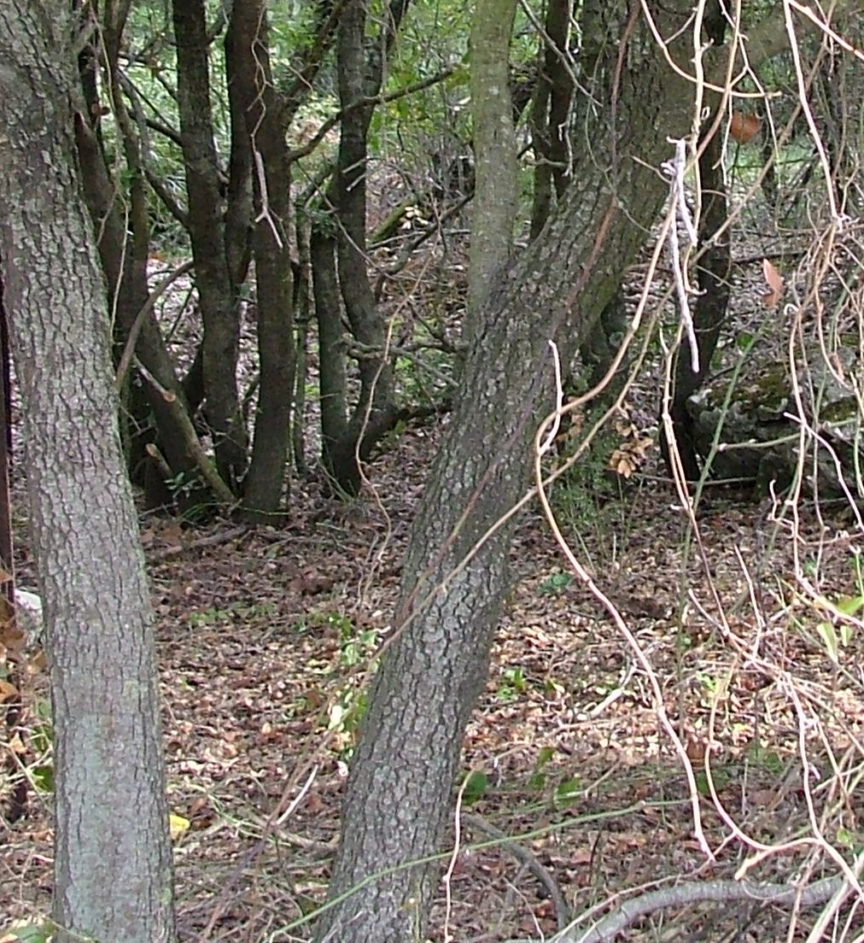
השוואה בין שני סוגי הכתמים
כתם מעוצה
כתם עשבוני

Slide 17
איסוף הנתונים
בכלPTP הנחתי אקראית קוודרט של 20*20 ס"מ בהם הגדרתי ורשמתי את כל מיני הצמחים העשבוניים חד ורב שנתיים.
זיהוי המינים נעשה על פי פיינברון-דותן ודנין (1991) ובעזרת אתר האינטרנט של האוניברסיטה העברית ירושלים.
במקרים בהם לא היו מספיק נתונים להגדרה נעזרתי בבוטנאית מימי רון.
איסוף הנתונים בוצע בשיא עונת הפריחה לשנה זו (26-30 לאפריל) המאפשרת זיהוי של מרבית המינים בשטח.
טרם היציאה לשטח למדתי לזהות את מאפייניהם של 211 מיני הצמחים שנמצאו בעבודתו של אגרא (2007).

Slide 18
איסוף הנתונים
טרם היציאה לשטח למדתי לזהות את מאפייניהם של 211 מיני הצמחים שנמצאו בעבודתו של אגרא (2007).
בפועל הוגדרו 168 מיני צמחים עשבוניים, מתוכם 29 מינים אשר הוגדרו לראשונה בחלקת המחקר.

Slide 19
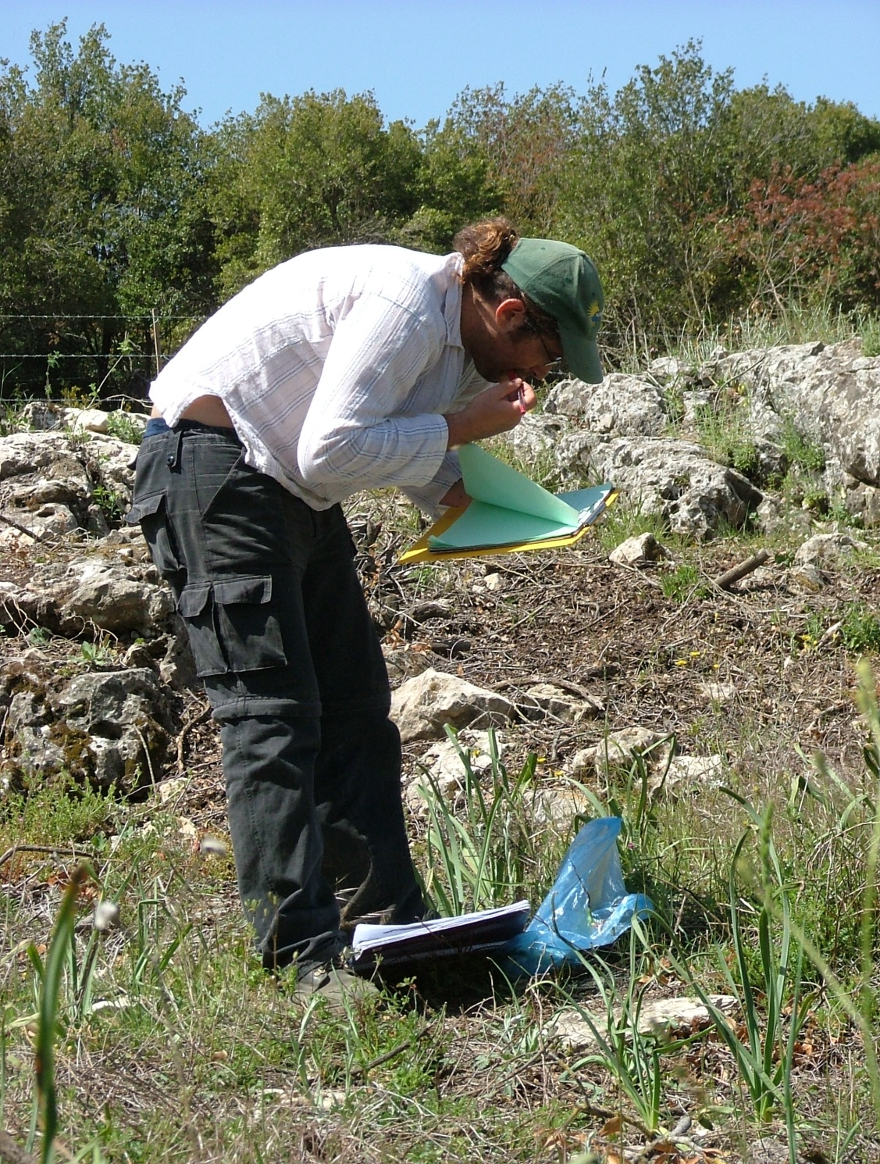

Slide 20
ניתוח הנתונים
ניתוח הנתונים התבצע באמצעות מודל 2-Way ANOVA (ניתוח שונות לשני פקטורים) עבור מערך של בלוקים אקראיים (Randomized block design) באמצעות תוכנת SPSS.
לצורך בחינת השפעת הזמן לאחר הכריתה על החלקות הכרותות השתמשתי בנתונים משנת 2007 (Agra and Ne'eman 2009), אשר נדגמו באותו שטח מחקר עונה אחת לאחר הכריתה.
משתנה הכריתה לא נבחן במסגרת עבודה זו. בחלקות הלא-כרותות בוצע דיגום של כתמים מעוצים בלבד לצורך מעקב רב שנתי.

Slide 21
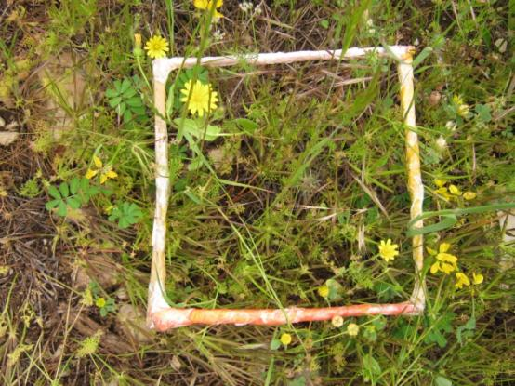
תוצאות
בתמונה: דוגמה לשימוש בקוודרט

Slide 22
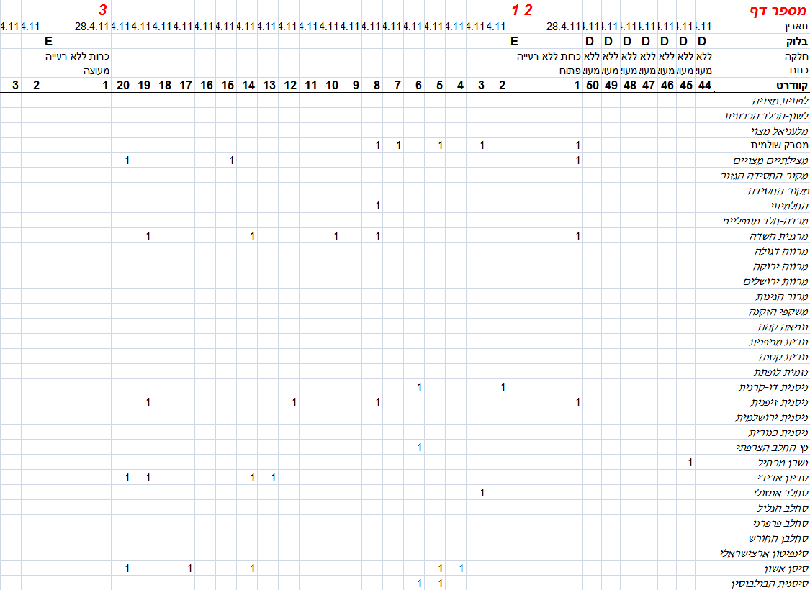
גיליון הנתונים

Slide 23
עושר המינים הממוצע (וסטיית התקן) לקוודרט (20X20 ס"מ) בכתמים פתוחים בחלקות כרותות עם וללא רעיה, שנה אחת וחמש שנים לאחר כריתת החופה.
בכתמים המעוצים נמצאו הבדלים מובהקים בין השנים (P<0.001) ובין טיפולי הרעייה (P=0.008), וכן נמצאה אינטראקציה מובהקת בין שני מדדים אלו (P=0.031) מכיוון שההבדל בין טיפולי הרעיה היה גדול ב 2007 וקטן ב 2011 (איור 3).

Slide 24
עושר המינים הממוצע (וסטיית התקן) לקוודרט (20X20 ס"מ) בכתמים מעוצים בחלקות כרותות עם וללא רעיה, שנה אחת וחמש שנים לאחר כריתת החופה.
בכתם המעוצה עושר המינים הממוצע היה גבוהה יותר בשנת 2007 מאשר ב 2011, לעומת זאת בכתם הפתוח היה עושר המינים בשנת 2011 גבוהה יותר מאשר ב 2007.

Slide 25
תוצאות מבחן ניתוח שונויות דו-כיווני (2-Way ANOVA) של השפעות שני פקטורים: שנה (Year) ורעיה (Grazing) ושל האינטראקציות ביניהם על עושר המינים הממוצע לקוודרט של הצמחים העשבוניים עבור שני סוגי הכתמים (Woody/Open).
Patch | Source | df | F | P
Open | Corrected Model | 3 | 1.93 | 0.179
 | year | 1 | 2.648 | 0.13
 | grazing | 1 | 0.004 | 0.95
 | year * grazing | 1 | 3.137 | 0.102
 | Error | 12
Woody | Model | 3 | 29.941 | <0.001
 | year | 1 | 73.562 | <0.001
 | grazing | 1 | 10.293 | 0.008
 | year * grazing | 1 | 5.967 | 0.031
 | Error | 12
ההשפעות המודגשות מובהקות סטטיסטית (<0.05α).

Slide 26
דיון
תוצאות הניסוי מאשרות חלקית את השערות המחקר.
ככלל ניתן להצביע על שנויים במידת השפעתה של חופת העץ על מינים עשבוניים בין שנה לאחר הכריתה לחמש שנים לאחר הכריתה.
מגמות אלו הינן מובהקות בכתמים המעוצים ואינן מובהקות בכל הכתמים הפתוחים.
ההשפעה החיובית של כריתת העצים על עושר הצמחים העשבוניים בכתם המעוצה אכן פחתה חמש שנים לאחר הכריתה.

Slide 27
רעיית הבקר השפיעה באופן שלילי על עושר המינים בכתם המעוצה בניגוד להשערתי השנייה.
השפעה זו לא נמצאה בכתמים הפתוחים.
בכדי לבחון לעומק מהם הגורמים לתופעה זו חסרים לדעתי שני נתונים עיקריים: הראשון הינו נתונים על מימדי חופת העצים המתחדשים בחלקות עם וללא רעייה והשוואתם לנתונים מ 2007, הנתון השני החסר הינו הבנה של לחץ הרעייה באזור ע"י מדדים כמו מספר ראשי בקר בפועל ליחידת שטח לכל אורך השנה, מרחק ממקורות מים, דגמי התנועה בשטח, צירי תנועה עיקריים, משך הישארות ממוצע בשטח המחקר וכו'

Slide 28
בשנת 2011 נצפתה עלייה בעושר המינים הממוצע בכתמים הפתוחים, עלייה זו אינה מובהקת.
גורמים אפשריים למגמה זו הינה שונות בין שנים כתוצאה מכמות גשמים ושינויים בבנק הזרעים בקרקע.
כנ"ל לגבי היפוך היחס בין ממוצע עושר המינים בין החלקות עם רעייה לחלקות ללא רעייה בין 2007 ל 2011.

Slide 29
הצעות למחקרי המשך:
יצירת מסנן מינים איכותני – בפרויקט זה ניתחתי את כלל מיני העשבוניים ללא הבחנה בין קבוצות שונות של מינים כמו מינים רודרליים או מינים בעלי זיקה לבית גידול ספציפי, דוגמה בולטת לכך היא הימצאותם של מינים רבים של תלתנים בחלקות עם רעייה אשר כמעט ולא הופיעו בחלקות ללא רעייה. לעומת זאת ניתן לבצע ניתוח רק עבור קבוצות מינים מסויימות כמו מינים אשר להם זיקה לבית גידול של חורש צפוף או להוציא מתוך רשימת המינים קבוצות של צמחים רודרליים.

Slide 30
הצעות למחקרי המשך:
לחץ רעייה – מאחר ומדובר בחלקות קטנות יש משמעות גדולה לניתוח אופי הרעייה באזור החלקות כולל דגמי התנועה וההתנהגות של עדרי הבקר בשטחי הניסוי.
המשך מעקב – דיגום זהה של אותם הנתונים בכתמים ובחלקות השונות בעוד חמש שנים.
שריפות – הוספת סוג טיפול שלישי למחקר. קיימים באזור מספר אזורים שנשרפו בזמנים שונים בעשור האחרון אשר מעקב אחרי התחדשותם יכולה להניב הבנות נוספות לגבי ממשק באזור, כיום זהו גורם משמעותי ביותר בהתערבות האדם בחורש הים תיכוני.

Slide 31
תודות
הראל אגרא
מימי רון
גידי נאמן
ענת ברנע
ובעיקר לצמחים ולהר מירון...

Slide 32
מקורות
Agra, H., Ne'eman, G. 2009. Woody sp. As LM effect on herbaceous plant. Plant Ecology, 205:165-177.
Hadar, L., Noy-Meir, I. and Perevolotsky A. 1999. The effect of shrub clearing and grazing on the composition of a Mediterranean plant community: functional groups versus species. Journal of Vegetation Science, 10:673-682.
Jones, C.G., Lawton, JOHN and Shachak, M. 1994. Organisms as ecosystem engineers. Oikos, 69, 373-386.
Noy-Meir, I. and Kaplan, D. 2002. Species richness of legumes in relation to grazing in Mediterranean vegetation in northern Israel. Israel Journal of Plant Sciences, 50:95-109.
Shachak, M., Boeken, B., Groner, E., Kadmon, R., Lubin, Y., Meron, E., Ne'eman, G., Perevolotsky, A., Shkedy, Y., Ungar, E.D., 2008. Woody species as landscape modulators and their effect on biodiversity patterns. BioScience. 58, 209-221.

